Slide 1
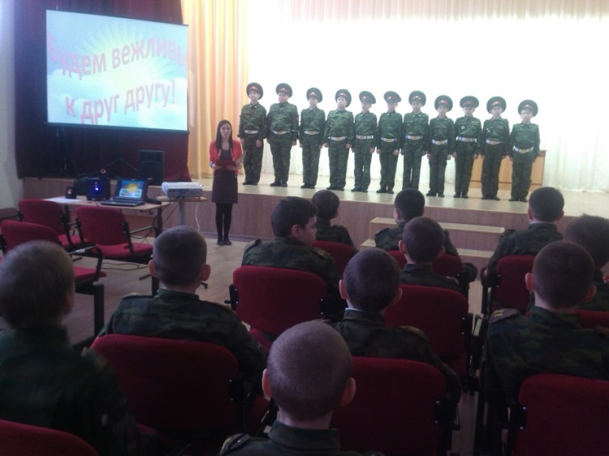
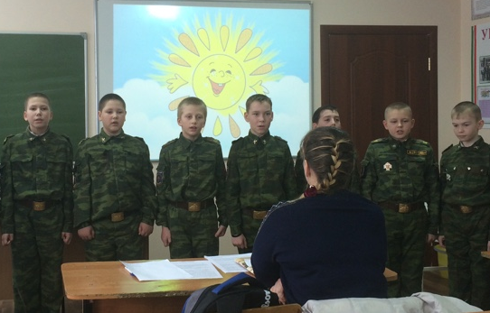
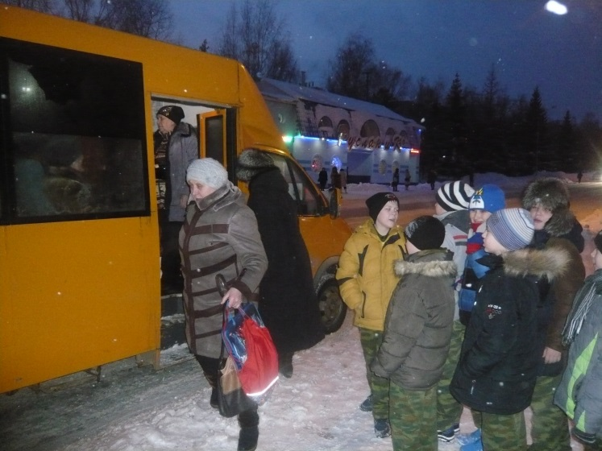
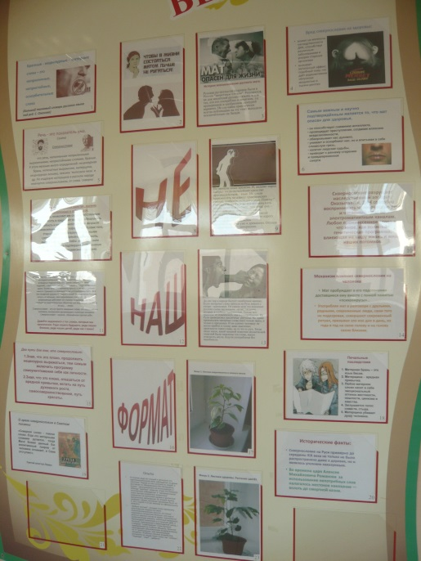
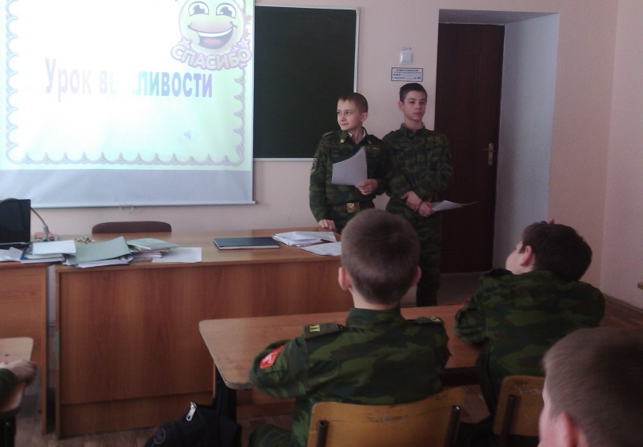
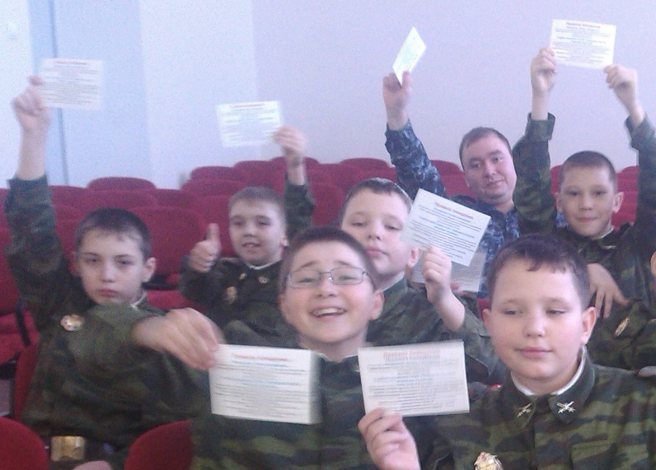
Школьный проект «Ежели вы вежливы»
Кадеты 5 класса показали агитбригаду «Будем вежливы к друг другу» на родительском собрании и по классам. «Этикет в столовой» провели кадеты 5а класса. В школе прошли единые классные часы «Культура поведения», информационные и видео блоки «Правила поведения в обществе», «Культура речи». Лидеры кадетского самоуправления провели конкурс «Дневник без замечаний», разработали и распространили памятки «Культура поведения в школе», оформили стенд «Не наш формат»,ЮИДовцы провели экскурсию около школы, закрепляя правила поведения пешеходов и пассажиров.

